Slide 1

Tiết 2
Bài 2. VẬT LIỆU ĐIỆN DÙNG TRONG LẮP ĐẶT MẠNG ĐIỆN TRONG NHÀ

Slide 2
KIỂM TRA BÀI CŨ
- Em hãy cho biết nội dung lao động của nghề điện dân dụng.
- Để trở thành người thợ điện, cần phải phấn đấu và rèn luyện như thế nào về học tập và sức khỏe?

Slide 3
Mục tiêu:
- Biết được một số vật liệu điện thường dùng trong lắp đặt mạng điện.
- Biết cách sử dụng một số vật liệu thông dụng

Slide 4
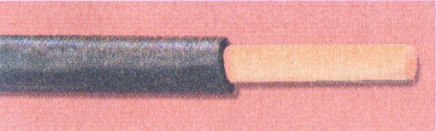
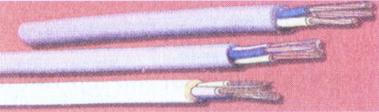
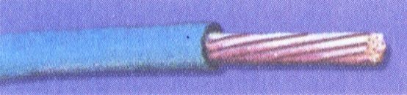
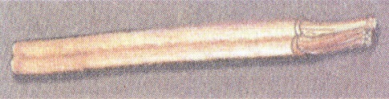
I. Dây dẫn điện:
1. Phân loại:
Quan sát cấu tạo của một số loại dây dẫn điện trong hình 2.1, phân loại và ghi vào bảng sau:
Hình 2.1
a | b | c | d
Dây dẫn trần | Dây dẫn bọc cách điện | Dây dẫn lõi nhiều sợi | Dây dẫn lõi một sợi
a, b, c, d
b, c, d
a

Slide 5
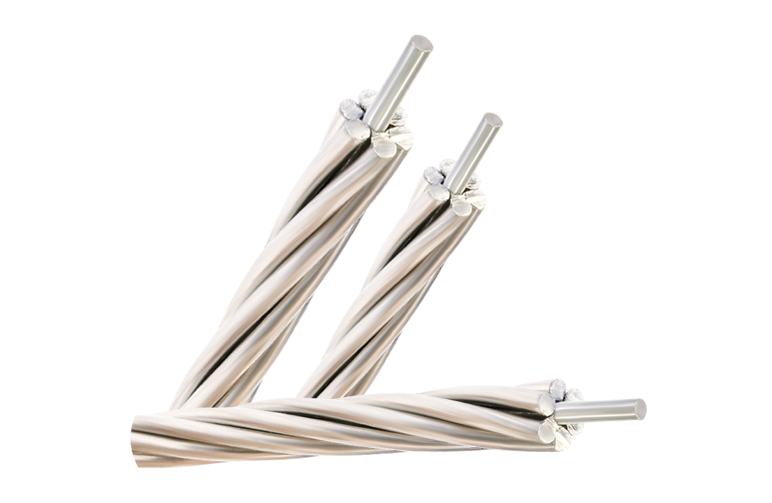
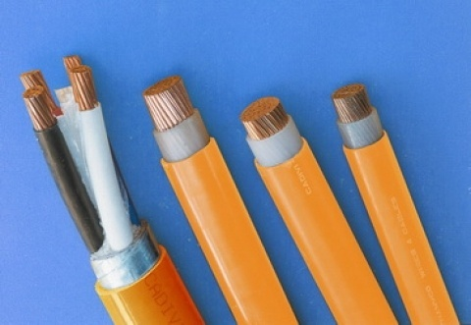
Hình 1
Hình 2
Dây dẫn trần
Dây dẫn bọc cách điện

Slide 6
Hãy điền những từ thích hợp vào chỗ trống trong các câu sau:
- Có nhiều loại dây dẫn điện. Dựa vào lớp vỏ cách điện, dây dẫn điện được chia thành dây dẫn trần và dây dẫn …………….
bọc cách điện
- Dựa vào số lõi và số sợi của lõi có dây một lõi, dây ………… lõi, dây lõi một sợi và lõi………. sợi.
Nhiều
nhiều

Slide 7

I. Dây dẫn điện:
1. Phân loại:
- Dựa vào lớp vỏ cách điện, dây dẫn điện được chia thành dây dẫn trần và dây dẫn bọc cách điện.
- Dựa vào số lõi và số sợi của lõi có dây một lõi, dây nhiều lõi, dây lõi một sợi và lõi nhiều sợi.

Slide 8
Theo em mạng điện trong nhà thường sử dụng loại dây dẫn điện nào?
- Mạng điện trong nhà thường sử dụng loại dây dẫn bọc cách điện

Slide 9
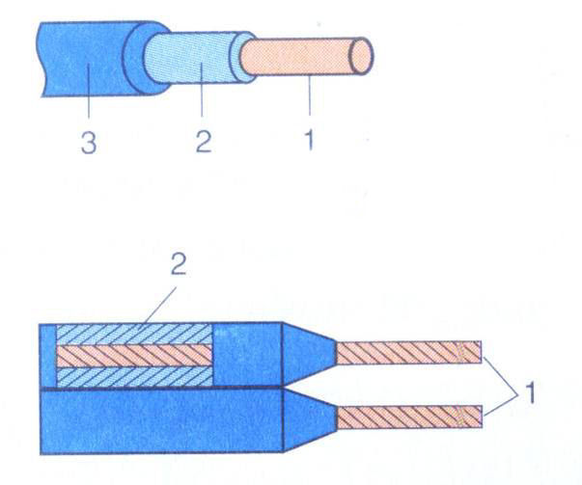
2. Cấu tạo dây dẫn điện được bọc cách điện:
 Lõi dây:
Bằng đồng( hoặc nhôm), được chế tạo thành một sợi hay nhiều sợi bện với nhau.
Bằng cao su(hoặc PVC), gồm một lớp hoặc nhiều lớp.
 Vỏ cách điện:
3
2
1
2
Chống va đập cơ học, ảnh hưởng của độ ẩm, nước và các chất hóa học.
1
Hình 2.2
Dây dẫn bọc cách điện
 Vỏ bảo vệ cơ học:

Slide 10
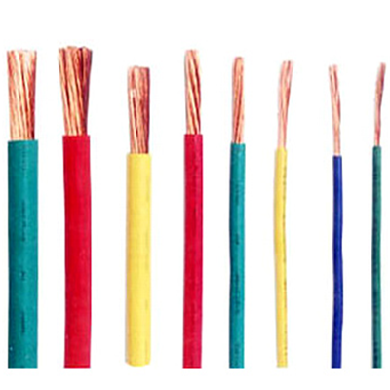
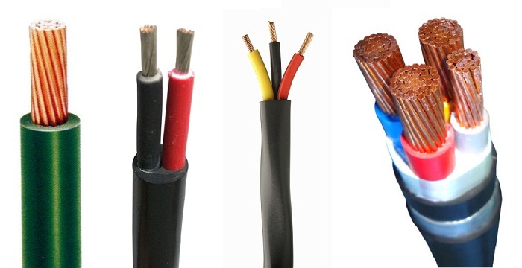
Tại sao vỏ cách điện thường có màu sắc khác nhau?
Để phân biệt dây pha và dây trung tính của nguồn điện từ đó giúp lắp đặt, sửa chữamạng điện dễ dàng.

Slide 11
3. Sử dụng dây dẫn điện:
- Không sử dụng tùy tiện mà phải tuân theo thiết kế, tiêu chuẩn nhất định.
- Thường xuyên kiểm tra vỏ cách điện.
- Đảm bảo an toàn dây dẫn nối dài (dây có phích cắm).

Slide 12
3. Sử dụng dây dẫn điện:
- Kí hiệu của dây dẫn bọc cách điện là M(n x F)
- M là lõi đồng
- n là số lõi dây
- F là tiết diện của lõi dây dẫn (mm²)

Slide 13
3. Sử dụng dây dẫn điện:
VD: Đọc kí hiệu dây dẫn điện của bản vẽ thiết kế mạng điện M(2x1,5)
- Dây bọc cách điện lõi Đồng
- Số lõi dây: 2
- Tiết diện: 1,5 mm²

Slide 14
3. Sử dụng dây dẫn điện:
Trong quá trình sử dụng cần chú ý:
+ Thường xuyên kiểm tra vỏ cách điện của dây dẫn để tránh gây ra tai nạn điện cho người sử dụng.
+ Đảm bảo an toàn khi sử dụng dây dẫn điện nối dài (dây dẫn có phích cắm điện).

Slide 15
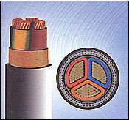
II. DÂY CÁP ĐIỆN

Slide 16
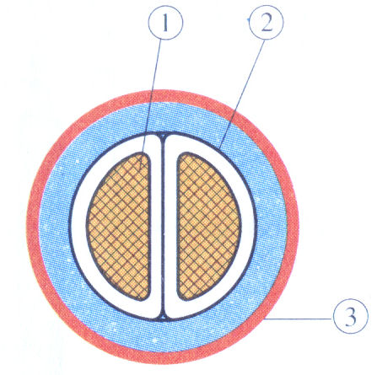
1. Cấu tạo của dây cáp điện:
Quan sát hình 2.3, em hãy cho biết cấu tạo của dây cáp gồm những bộ phận nào?
1
Bằng đồng (hoặc nhôm), gồm một lõi hoặc nhiều lõi.
1
2
2
Lõi cáp
Vỏ cách điện
Bằng cao su tự nhiên, cao su tổng hợp, PVC.
3
3
Được chế tạo cho phù hợp với các môi trường lắp đặt cáp khác nhau.
Vỏ bảo vệ
Notes:
16

Slide 17
1. Cấu tạo của dây cáp điện:
- Lõi cáp
- Vỏ cách điện
SGK
- Vỏ bảo vệ
- Lớp vỏ cáp điện của mạng điện trong nhà thuộc loại nào?
Có lớp vỏ bảo vệ mềm chịu được nắng, mưa.
Notes:
17

Slide 18
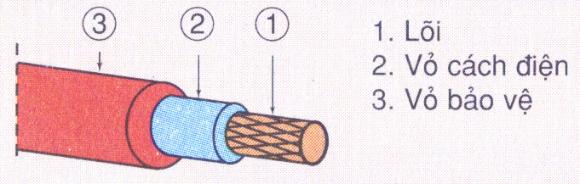
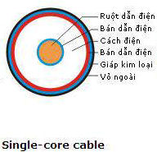
CÁP MỘT LÕI
Phạm vi sử dụng
Sử dụng mỗi cáp cho một pha
Notes:
18

Slide 19
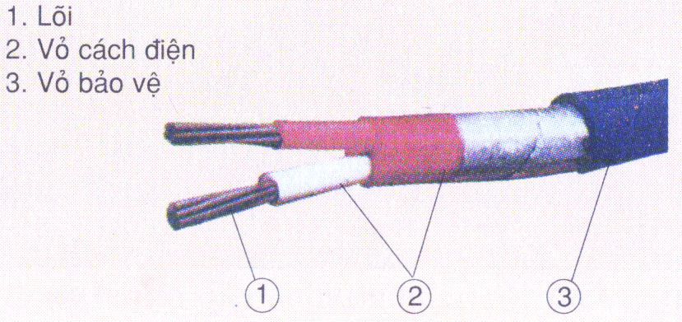
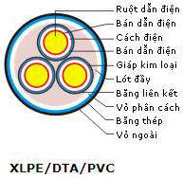
CÁP NHIỀU LÕI
Phạm vi sử dụng
Sử dụng một cáp cho nhiều pha
Notes:
19

Slide 20
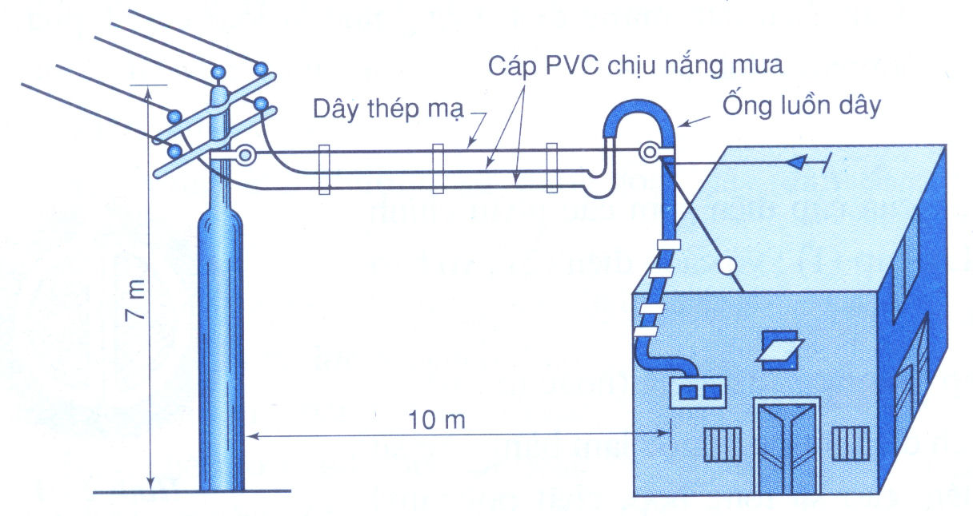
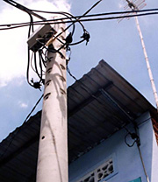
2. Sử dụng dây cáp điện:
Notes:
20

Slide 21
2. Sử dụng dây cáp điện:
- Phạm vi sử dụng của dây cáp điện đối với mạng điện trong nhà như thế nào?
- Đối với mạng điện trong nhà, cáp được dùng để lắp đặt đường dây hạ áp dẫn điện từ lưới điện phân phối gần nhất đến mạng điện trong nhà.

Slide 22
Trong mạng điện, vật liệu cách điện luôn đi liền với những vật liệu dẫn điện, đảm bảo cho mạng điện làm việc đạt hiệu quả và an toàn cho người và mạng điện.
III. VẬT LIỆU CÁCH ĐIỆN

Slide 23
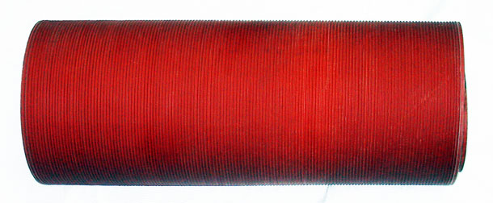
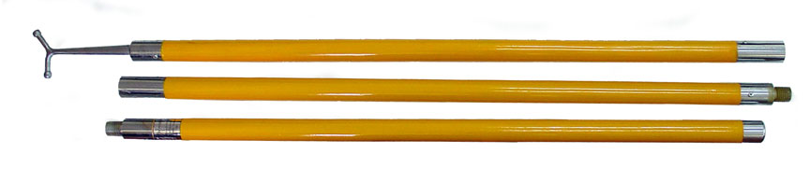
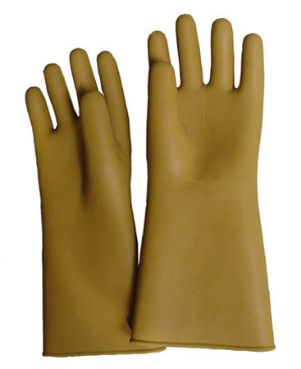
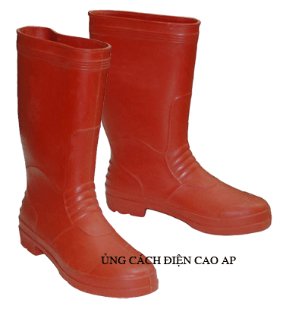
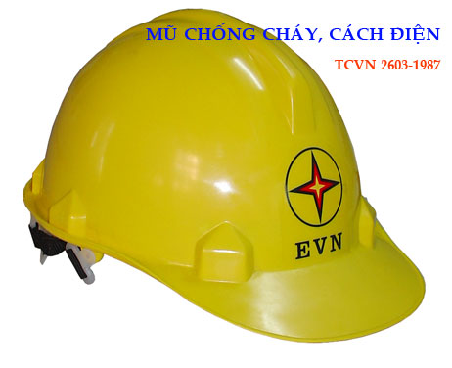
Notes:
23

Slide 24
III. VẬT LIỆU CÁCH ĐIỆN
Thế nào là vật liệu cách điện?
Vật liệu cách điện là vật liệu không cho dòng điện truyền qua.
Notes:
24

Slide 25
Hãy gạch chéo vào những ô trống để chỉ ra những vật liệu cách điện của mạng điện trong nhà?
Pu li sứ
Ống luồn dây dẫn
Vỏ cầu chì
Vỏ đui đèn
Thiếc
Mica
X
X
X
X
X
Notes:
25

Slide 26
III. VẬT LIỆU CÁCH ĐIỆN
Vật liệu cách điện phải đạt những yêu cầu nào?
- Độ cách điện cao.
- Chịu nhiệt tốt.
- Chống ẩm tốt.
- Có độ bền cơ học cao.
Notes:
26

Slide 27
III. VẬT LIỆU CÁCH ĐIỆN
- Yêu cầu của vật liệu cách điện:
+ Độ cách điện cao.
+ Chịu nhiệt tốt.
+ Chống ẩm tốt.
+ Có độ bền cơ học cao.
Notes:
27

Slide 28
DẶN DÒ
- Học bài
- Xem trước bài: Dụng cụ dùng trong lắp đặt mạng điện trong nhà.

Slide 29


